Slide 1


PROYECTO DESARROLLO DE APLICACIONES WEB
ServiRep
Raúl Naranjo Abril

Slide 2

Nuestro proyecto consiste en el desarrollo de una aplicación web integrada en la web de una empresa ficticia de nombre ServiRep.
Consiste en facilitar la gestión de incidencias de la empresa, pues se dedica a la prestación de servicio de mantenimiento.

Slide 3




Planificación
Idea del proyecto
Mock Ups
Historias de usuario

Slide 4





Entorno de desarrollo

Slide 5











Tecnologías

Slide 6
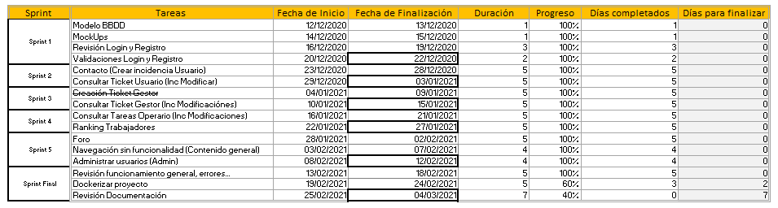
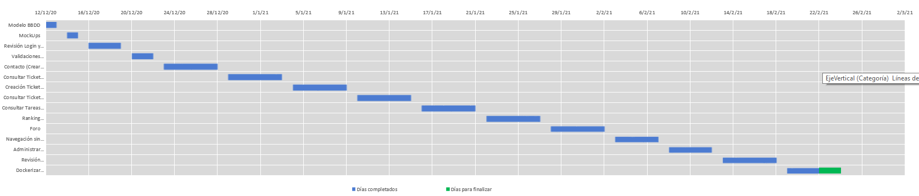
Diagrama de Gantt

Slide 7
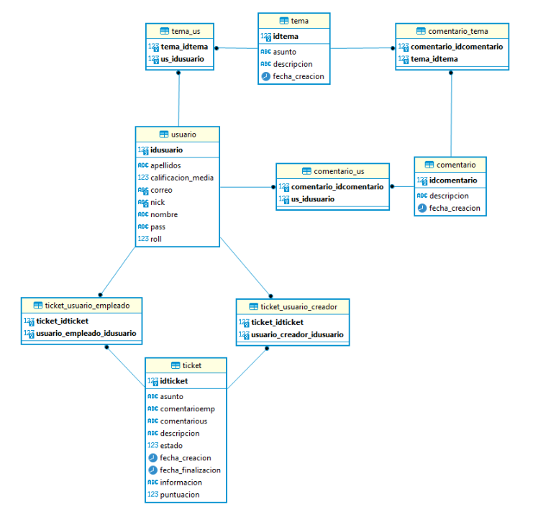

Modelo de la base de datos…

Slide 8
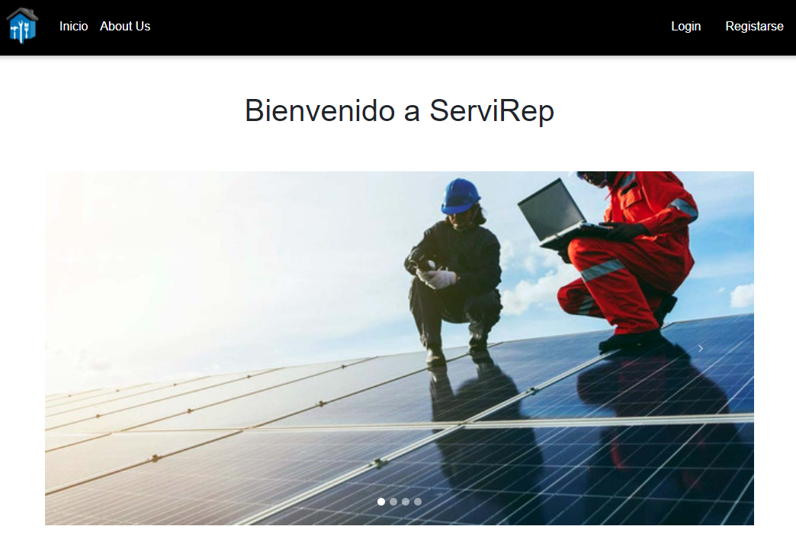
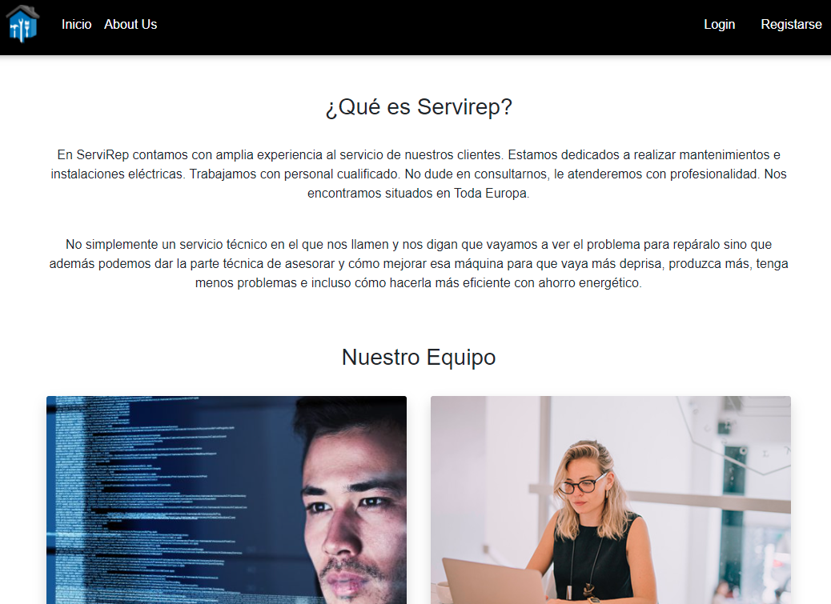
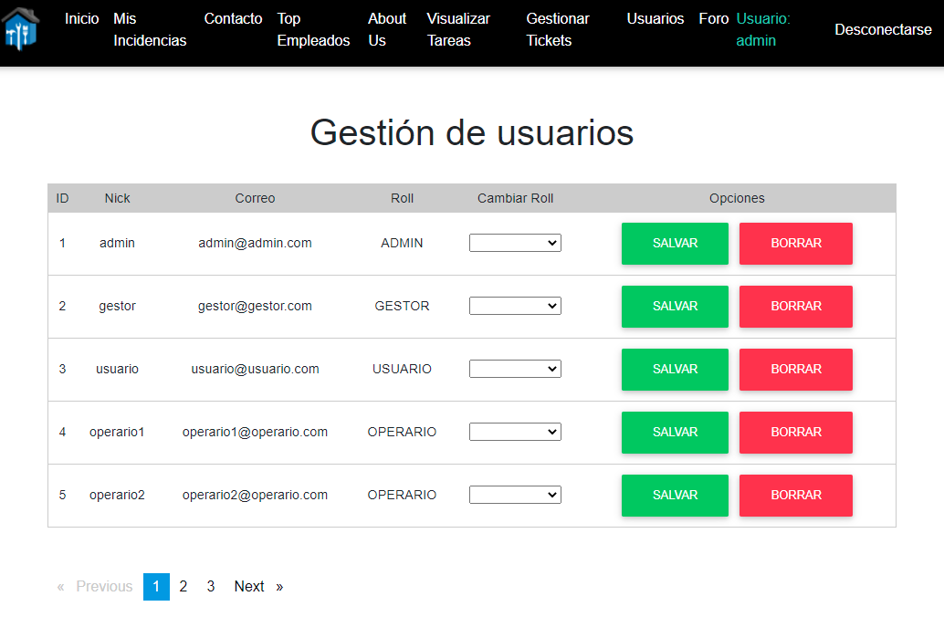
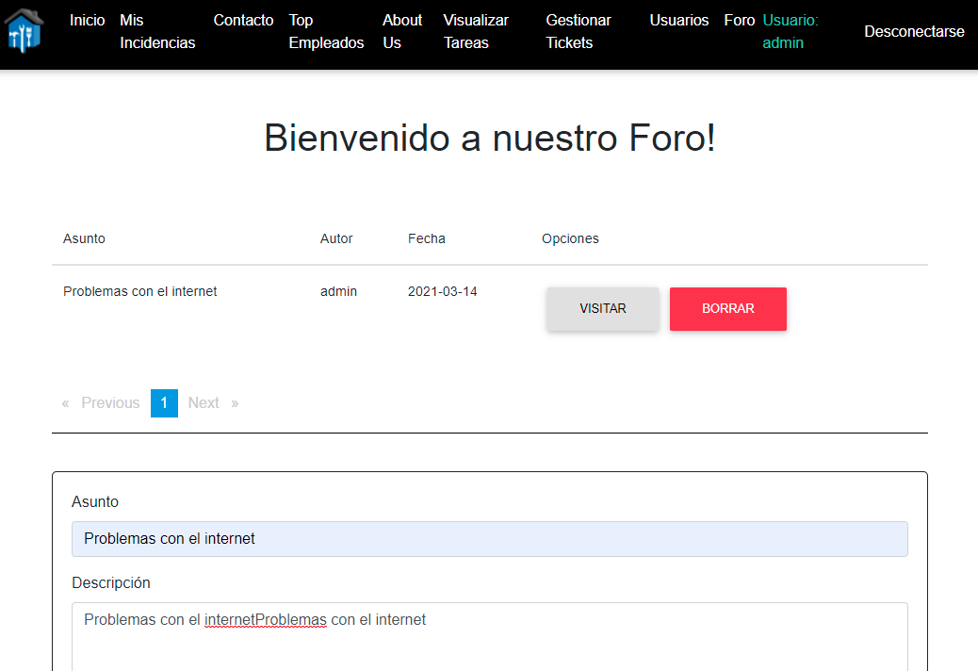
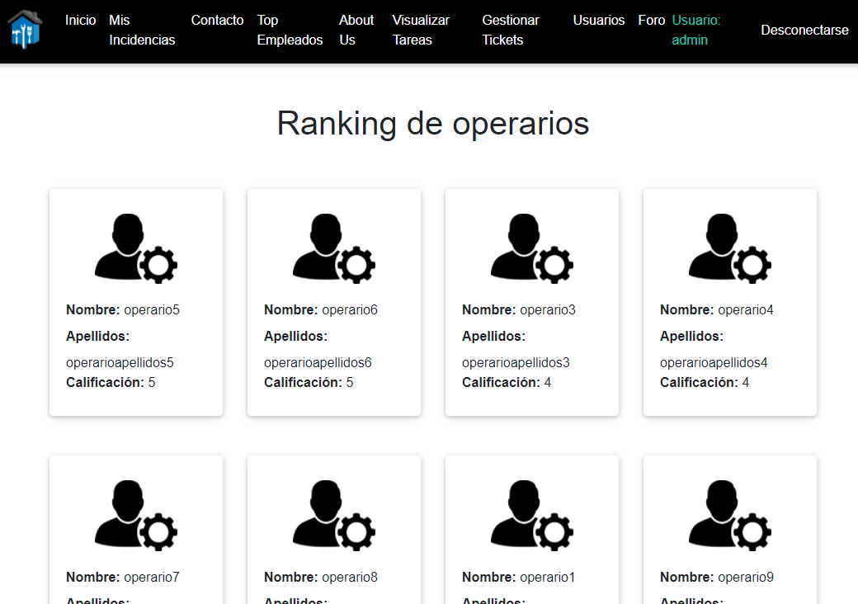
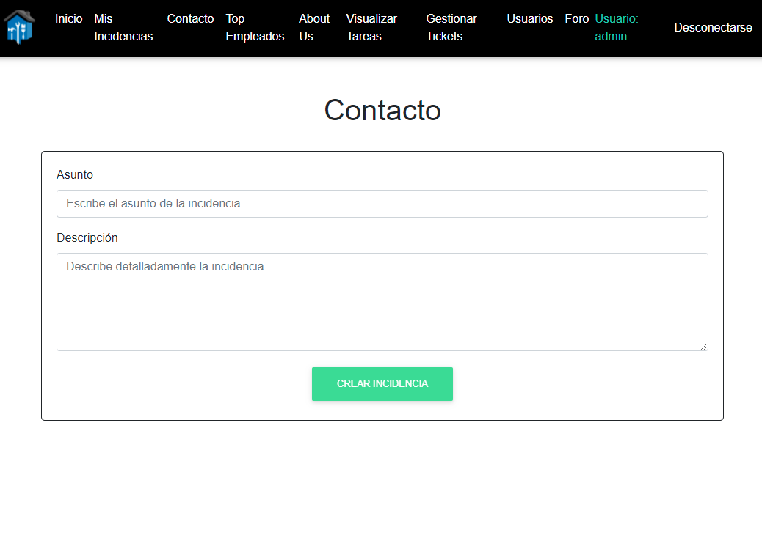
Empezamos a desarrollar…
2 Contenido común
4 gestión y mantenimiento
Foro y temas
Ranking trabajadores
Log in y registro
Contacto
Navbar y footer
Tenemos 12 vistas

Slide 9
Control de acceso por roles de usuario
Usuario sin registrar
Usuario registrado
Operario
Gestor
Administrador

Slide 10


Entorno Dockerizado

Slide 11
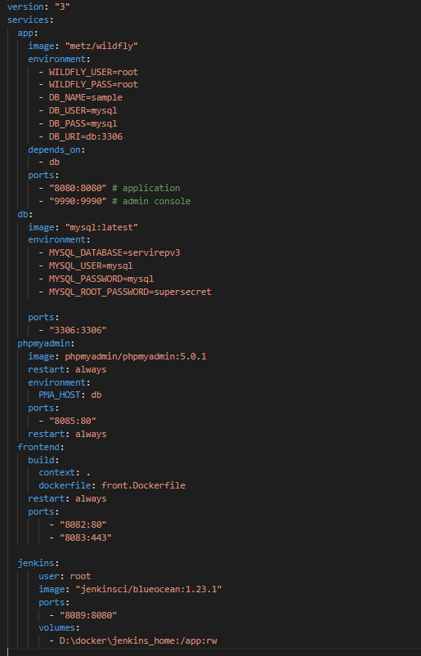
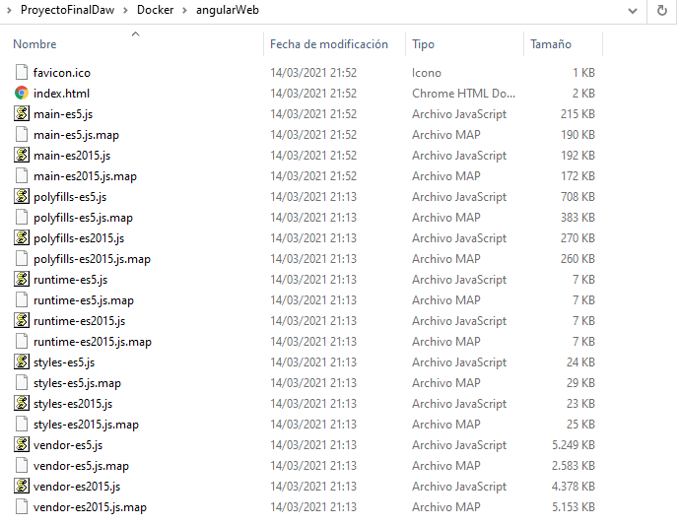
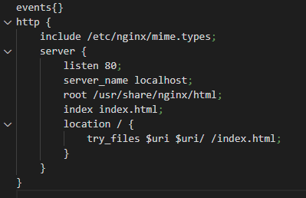
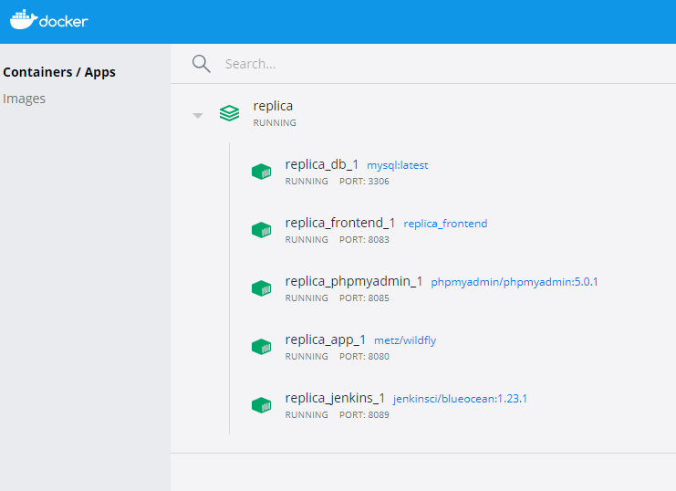


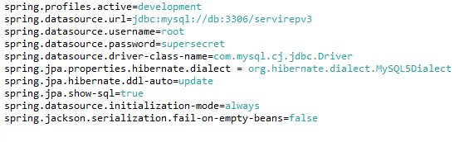
Entorno Dockerizado
Application.properties
Docker-compose
Ngix.conf
Front.dockerfile
Pom.xml
Hosts
Muy detallado en la memoria del proyecto

Slide 12

Realizado por: Raúl Naranjo Abril Proyecto final Desarrollo de aplicaciones Web I.E.S Jacarandá

